Slide 1
PRIM – Micro:bit
3-1 Zvuk

Slide 2
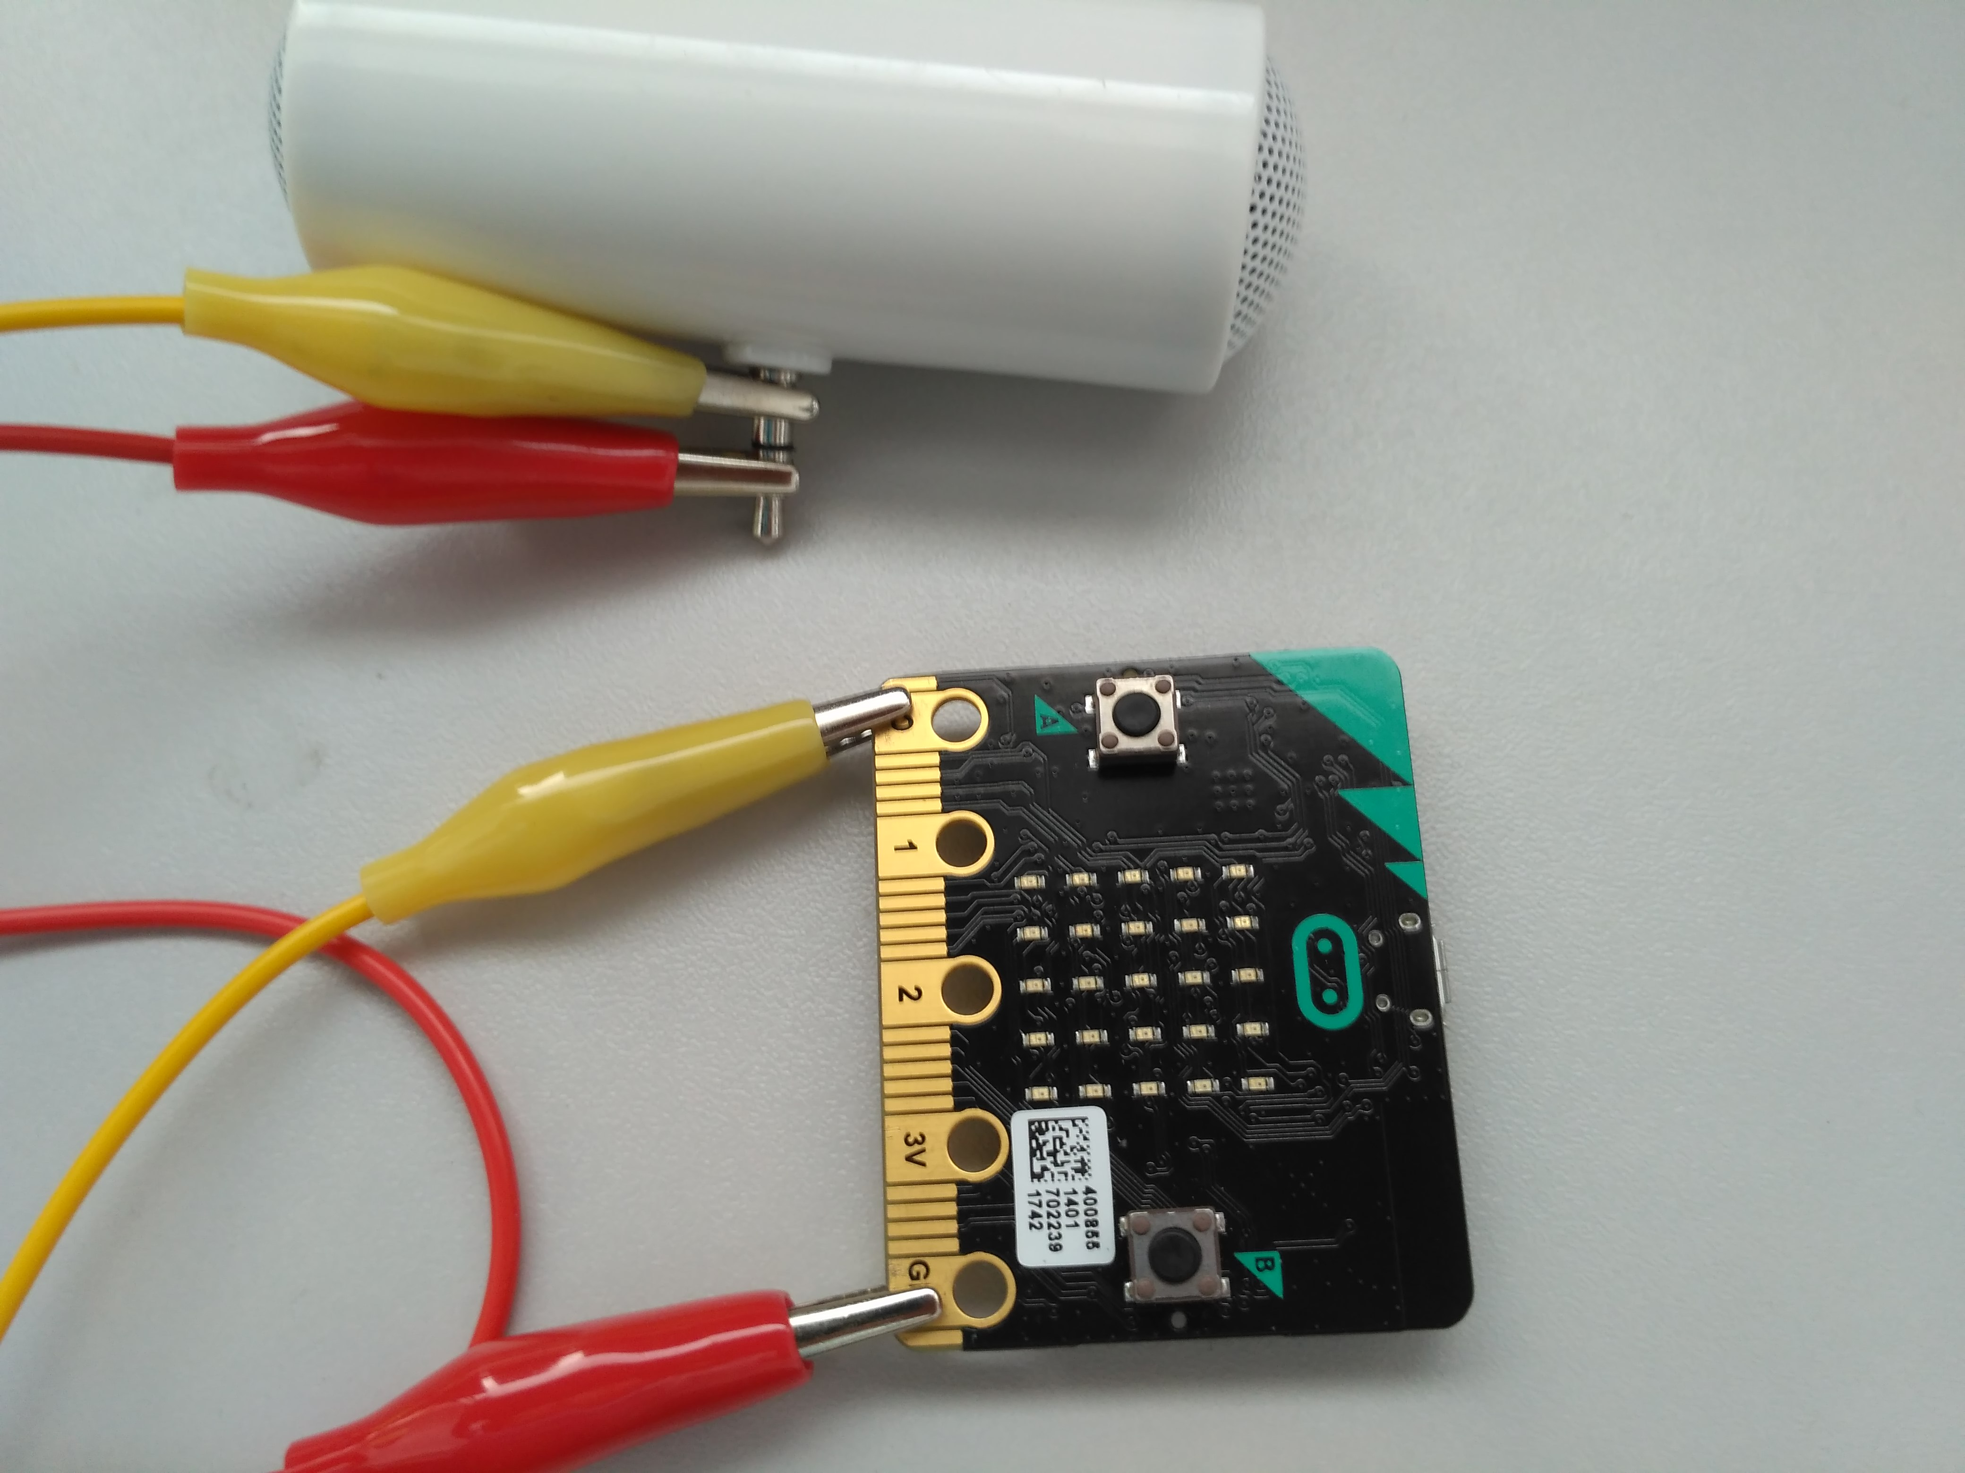
Připojení sluchátek (repráčku)

Slide 3
První program
from microbit import *
import music
music.play(music.NYAN)
Pokud neslyšíte žádný výstup:
Zkontrolujte připojení sluchátek (jejich hlasitost)
Stiskněte reset
Zkuste jiná sluchátka

Slide 4
Druhý program
from microbit import *
import music
while True:
if button_a.is_pressed():
display.show(Image.HAPPY)
music.play(music.POWER_UP)
if button_b.is_pressed():
display.show(Image.SAD)
music.play(music.POWER_DOWN)
display.clear()

